Slide 1


PHÒNG GIÁO DỤC VÀ ĐÀO TẠO HUYỆN ĐẠI LỘC
Trường TH Nguyễn Công Sáu
MĨ THUẬT LỚP 5
Giáo viên: Trần Thị Diễm

Slide 2

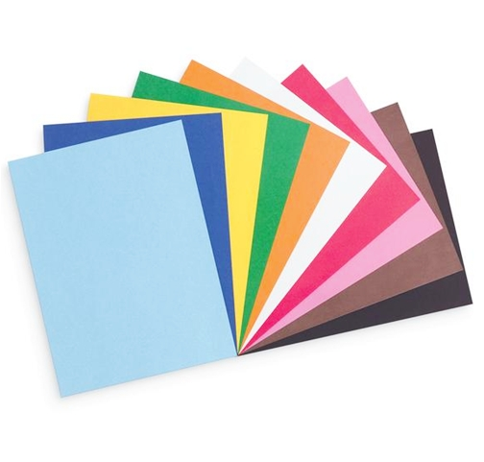
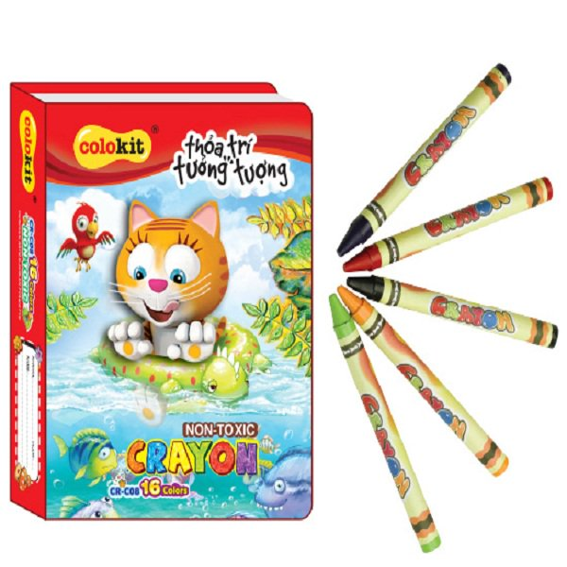
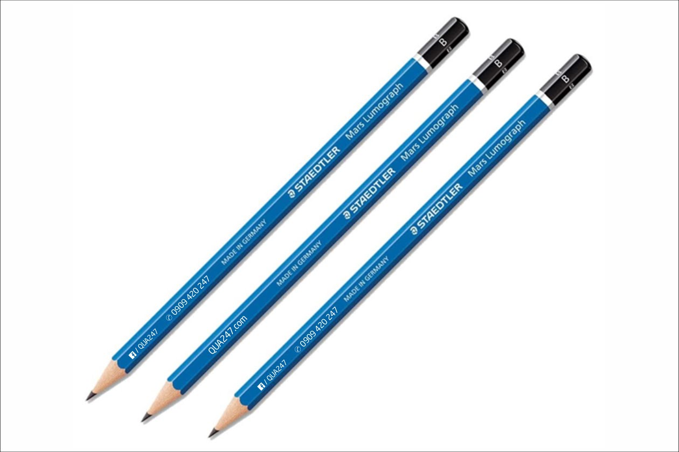
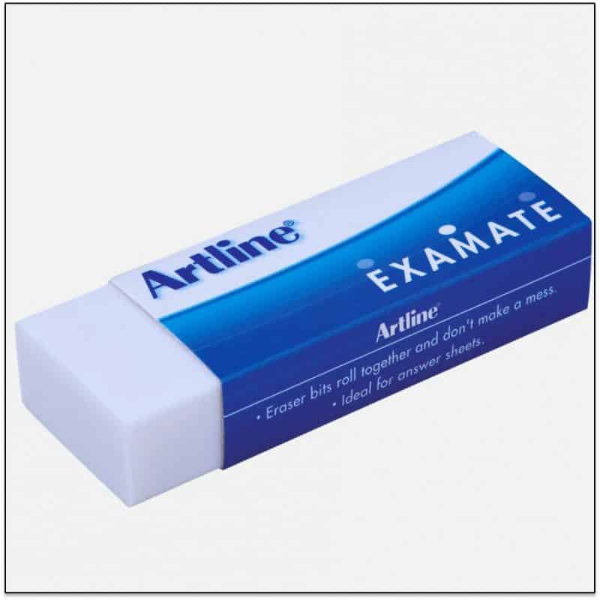
* Kiểm tra dung cụ học tập
: Giấy A4
: Bút chì
Bút màu sáp
: Tẩy

Slide 3
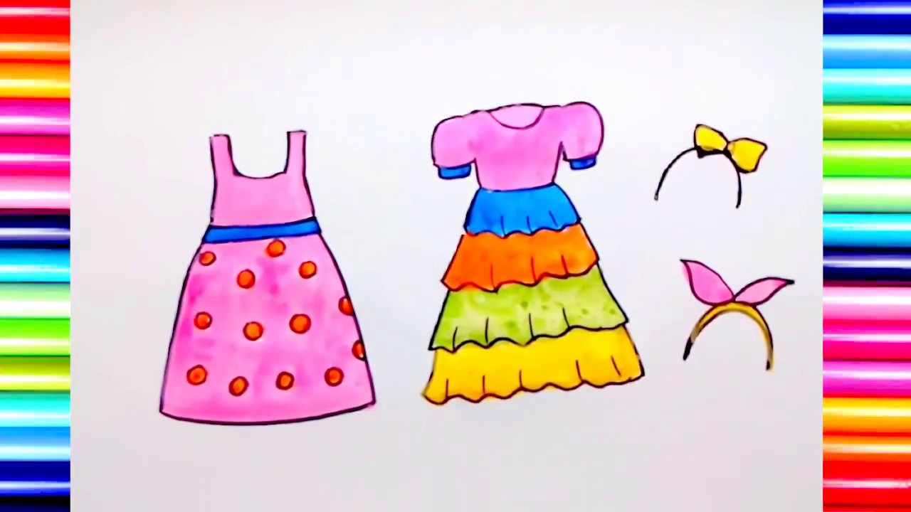
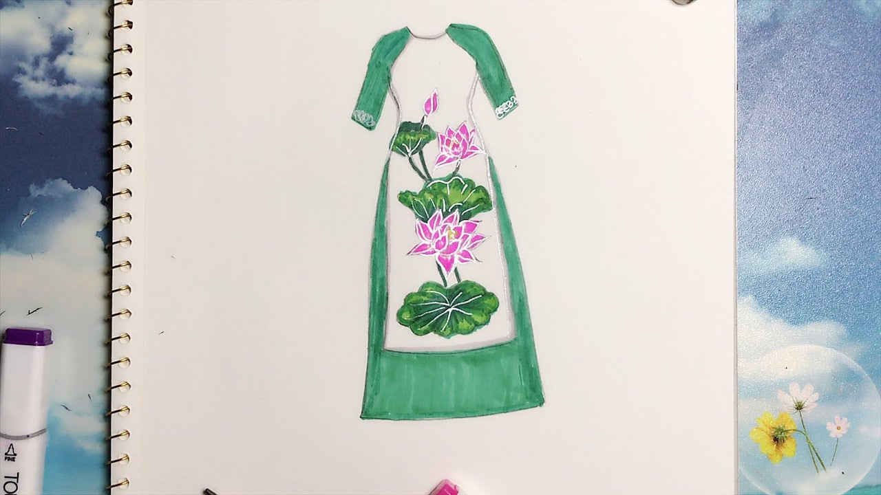
I. Khởi động

Slide 4
Mĩ thuật
Chủ đề: Trang phục yêu thích (Tiết 2)
II.Luyện tập, thực hành.
* Nêu lại cách tạo hình trang phục:
Vẽ dáng người.
Dựa vào dáng người để tạo dáng trang phục.
Trang trí trang phục bằng màu sắc và họa tiết

Slide 5
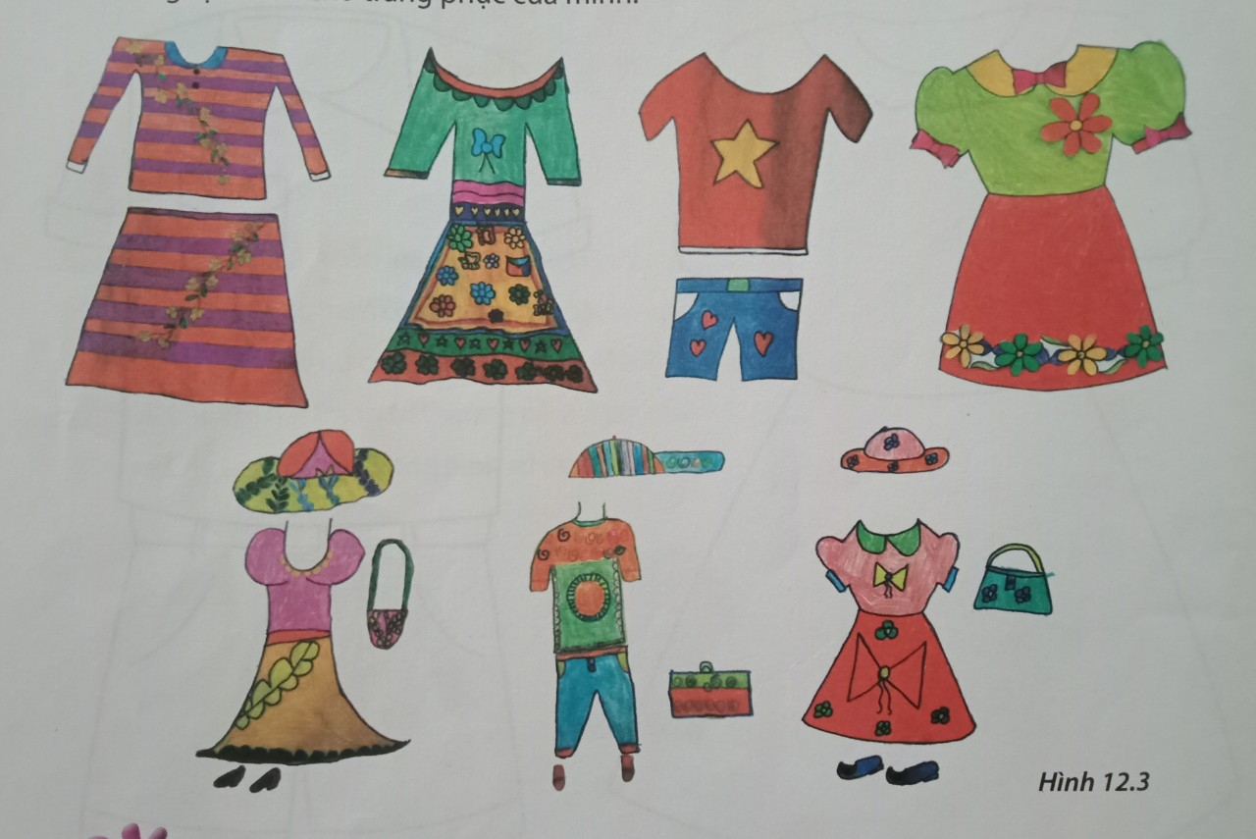
Bài tham khảo

Slide 6
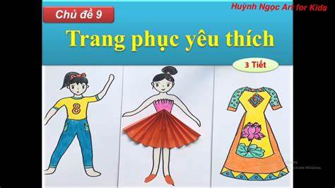
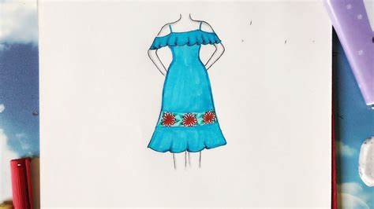

Slide 7
Em hãy tạo dáng và trang trí trang phục cho mình hoặc
một người em yêu quý. ( vẽ cá nhân)
* Trưng bày sản phẩm
- Củng cố:
- Nêu lại cách tạo dáng trang phục ?
- Dặn dò: Chuẩn bị đầy đủ dụng cụ

Slide 8


BÀI HỌC KẾT THÚC
CẢM ƠN QUÝ THẦY CÔ

Slide 104
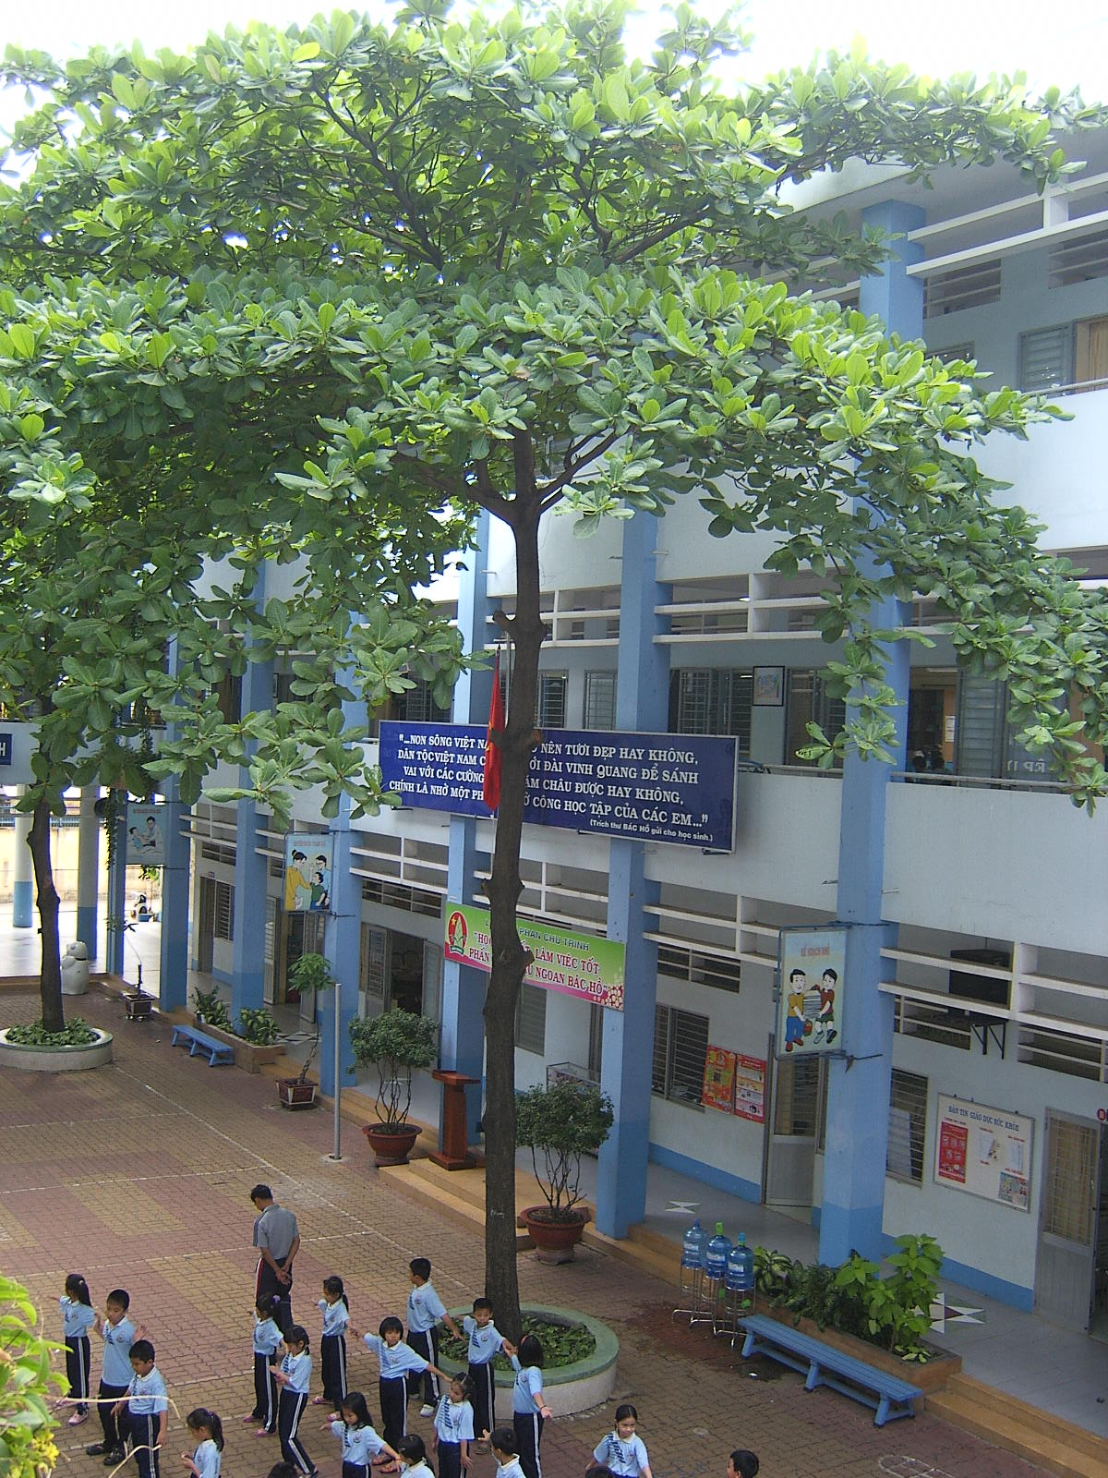
Cây xanh cho bóng mát

Slide 105
Thứ , ngày tháng 9 năm 2011
Mĩ thuật
Bài 4 vẽ tranh: ĐỀ TÀI VƯỜN CÂY

Slide 106
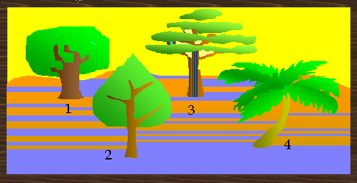
Một số hình dáng của cây

